Slide 1
撰寫MATLAB基礎財務程式
柯婷瑱

Slide 2
大綱
disp()
fprintf()
M檔

Slide 3
disp(value)
提供顯示數值的方法
  value 可為常數，變數，字串(一連串)，陣列
Example
num1=100;
ch1='abcde';
vector=[1,2,3,4,5];
disp(num1)
disp(ch1)
disp('輸出向量')
disp(vector)
disp(['輸出向量',num2str(vector)])
100
abcde
輸出向量
1 2 3 4 5
輸出向量(一連串)1 2 3 4 5
數值轉字串的方法

Slide 4
fprintf(‘format’,value)
提供格式化輸出的方法
  format為格式設定，value為欲輸出的資料。
  format以%符號開頭的字元，將value以指定形式印出。value可為常數、變數或是任何形式的運算式。
常用格式
  %d，以整數格式顯示數值
  %e，以指數格式顯示數值
  %f，以浮點數格式顯示數值
  %g，以浮點數或指數格式顯示數值(以何者較短優先)
  \n，跳到新的一行

Slide 5
Example
num1=100;
num2=13.8091;
num3=1.288888888;
ch1='abcde';
fprintf('---show u the using format---\n')
---show u the using format---
fprintf('num1 is a int: %d\n',num1)
num1 is a int: 100
fprintf('%s is a string\n',ch1)
abcde is a string
fprintf('%f is sum of num1 and num2\n',num1+num2)
113.809100 is sum of num1 and num2
fprintf('num2 with special format \"%%20.8f\": %20.8f\n',num2)
num2 with special format "%20.8f": 13.80910000
fprintf('num2 with format %%e is %e\n',num2)
num2 with format %e is 1.380910e+001
fprintf('num2 with format %%g is %g\n',num2)
num2 with format %g is 13.8091

Slide 6
M檔
副檔名為 .m。檔案是文字檔，可以用各種文字編輯器修改，儲存時，需以文字模式儲存。
Script file
  副檔名為m的檔案，包含 MATLAB各種指令
  不支援輸入及輸出引數
  運算過程產生的變數都存放在基本工作空間
Function file
  也是m檔的一種，以function起頭的檔案
  支援輸入及輸出引數
  運算過程產生的變數都存放在函數本身的工作空間。變數為區域變數。

Slide 7
迴圈及流程控制語法
for 變數= 向量
運算式;
end
for i=1:4
disp(i);
end
a=2;
if a>=0
disp(‘+’);
Else
disp(‘-’);
end
if 條件式
運算式;
else
運算式;
end

Slide 8
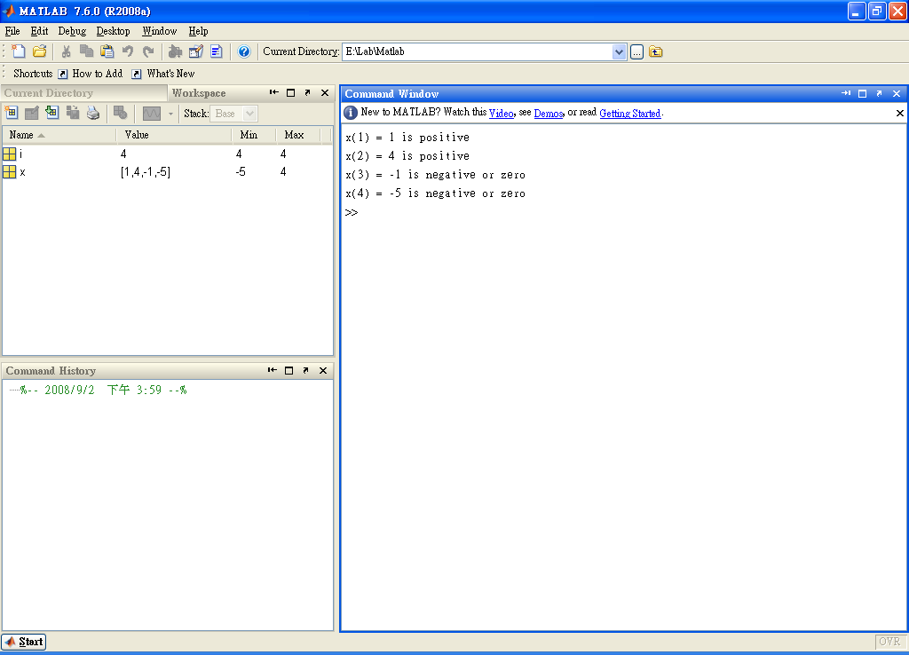
Script file example
clear all % 清除workspace中所有變數
x = [1 4 -1 -5];
for i = 1:length(x)
if x(i)>0
fprintf('x(%g) = %g is positive\n', i, x(i));
else
fprintf('x(%g) = %g is negative or zero\n', i, x(i));
end
end
x(1) = 1 is positive
x(2) = 4 is positive
x(3) = -1 is negative or zero
x(4) = -5 is negative or zero
一直儲存在memory 中，或下達clear all清除

Slide 9
Function file
function outvar=funcname(arglist)
%helpcomments //在指令視窗輸入help funcname會顯示此內容
statements //運算式
outvar=value
function average = func1(vector)
% This is a simple function
%
%Usage of this function:
%output = func1(input)
%"output" is the average of the input vector "input".
average = sum(vector)/length(vector);

Slide 10
Example
function [ave1, ave2] = func2(vector1, vector2)
% Func2 is a function for 2 inputs and outputs
%
% You can enter one input or two input
if nargin == 1, % 只有一個輸入變數
ave1 = sum(vector1)/length(vector1);
end
if nargout == 2, % 有兩個輸出變數
ave1 = sum(vector1)/length(vector1);
ave2 = sum(vector2)/length(vector2);
end
  [a, b] = func2([1 2 3], [4 5 6 7 8])
  a = 2
  b = 6
  c = func2([1 3 5 7 9])
  c = 5

Slide 11
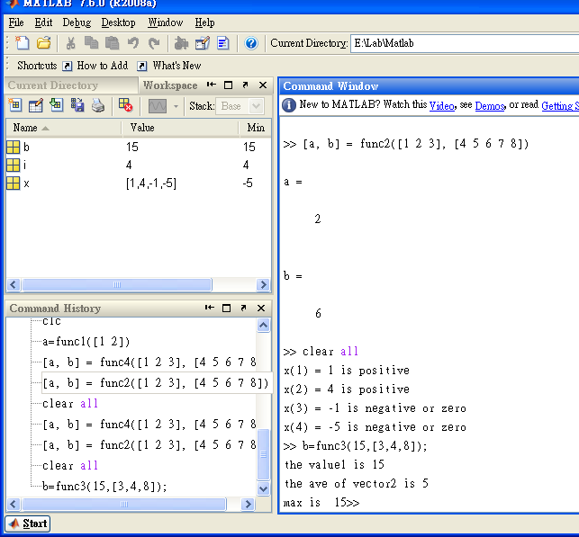
function Call function
function ans1 = func3(v1, vector2)
% This is a function output max(in,avg(vector))
ave=func1(vector2);
ans1 = max(v1,ave);
disp(['the value1 is ', num2str(v1)])
disp(['the ave of vector2 is ',num2str(ave)])
fprintf('max is %d' , ans1)
b=func3(15,[3,4,8]);
the value1 is 15
the ave of vector2 is 5
max is 15
Script file 的變數

